Slide 1
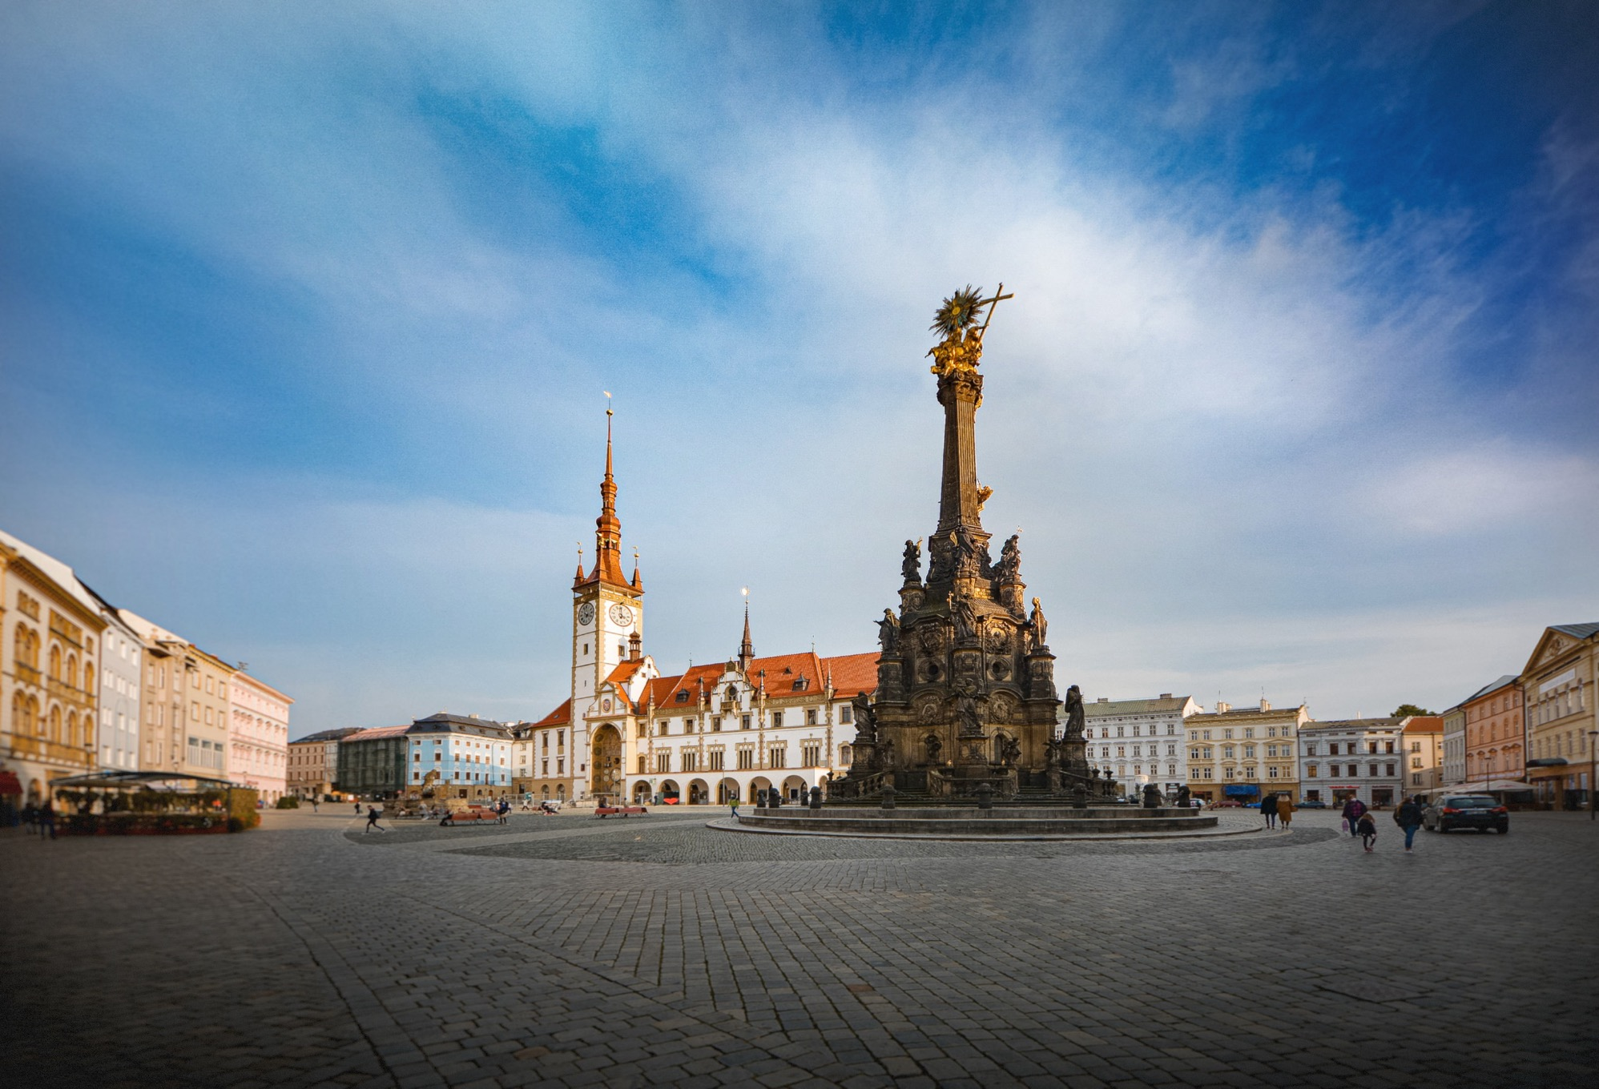
Vítejte v Olomouci

Slide 2
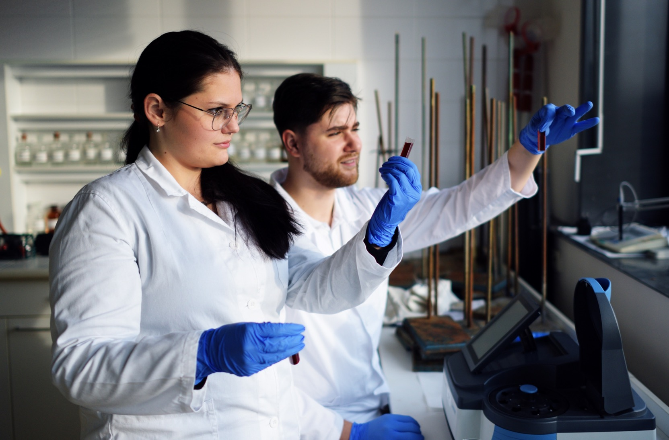

Slide 4
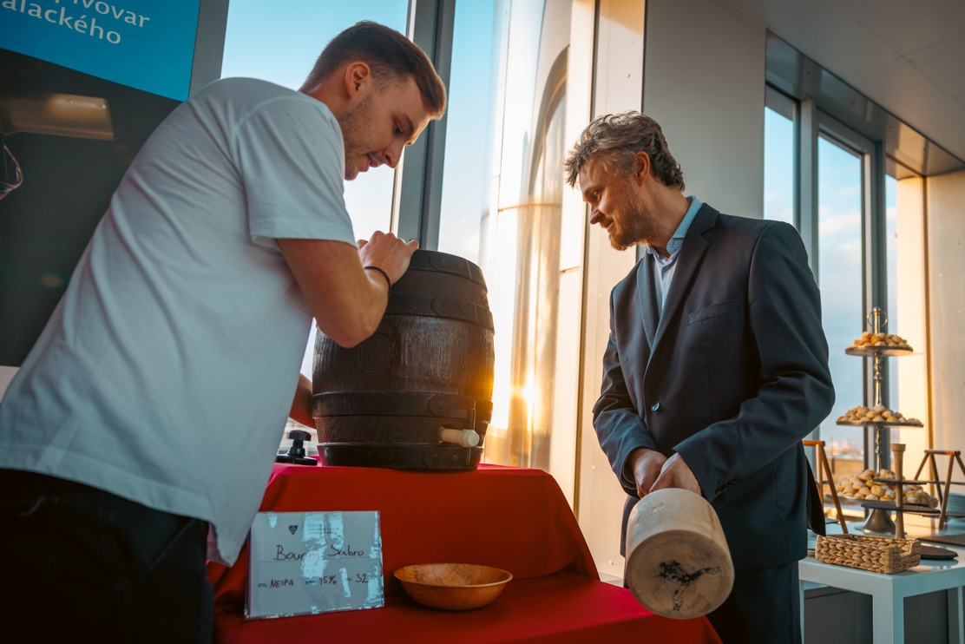
Čím se může zabývat analytický chemik?
EUREKA
experimentální pivovar UP
Výuka kvasných procesů
Rekonstrukce piva z doby bronzové
Analýza účinků piva
atd…

Slide 5
Čím se může zabývat analytický chemik?
Forenzní vědy
Spolupráce s kriminalisty
Analýza vzorků z místa činu (po výstřelové zplodiny z otisků prstů, analýza vláken atd..)
Kriminalistická laboratoř OKTE aktuálně 2 naši absolventi

Slide 6
Čím se může zabývat analytický chemik?
Farmacie
Vývoj
Kontrola (GMP certifikovaná kontrolní laboratoř R- lab)

Slide 7
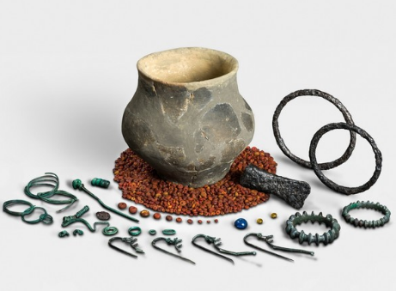
Čím se může zabývat analytický chemik?
Paleontologické a archeologické vzorky
Analýza zbytků – k čemu byla nádoba použita
Rozbor pojiv / barev
Analýza ostatků

Slide 8
Čím se může zabývat analytický chemik?
Analýza potravin
Analýza použití nevhodných hnojiv
Určení místa vzniku whishey pomocí silic
Přibarvení potravin
Detekování škodlivých látek

Slide 9
Katedra analytické chemie garantuje studijní programy:
Bc.:
CHEMIE
Chemie – analytický specialista
Navazující:
Analytická chemie
Doktorský:
Analytická chemie

Slide 10
Za vším je
@ach_upol
Děkuji za pozornost

Slide 11
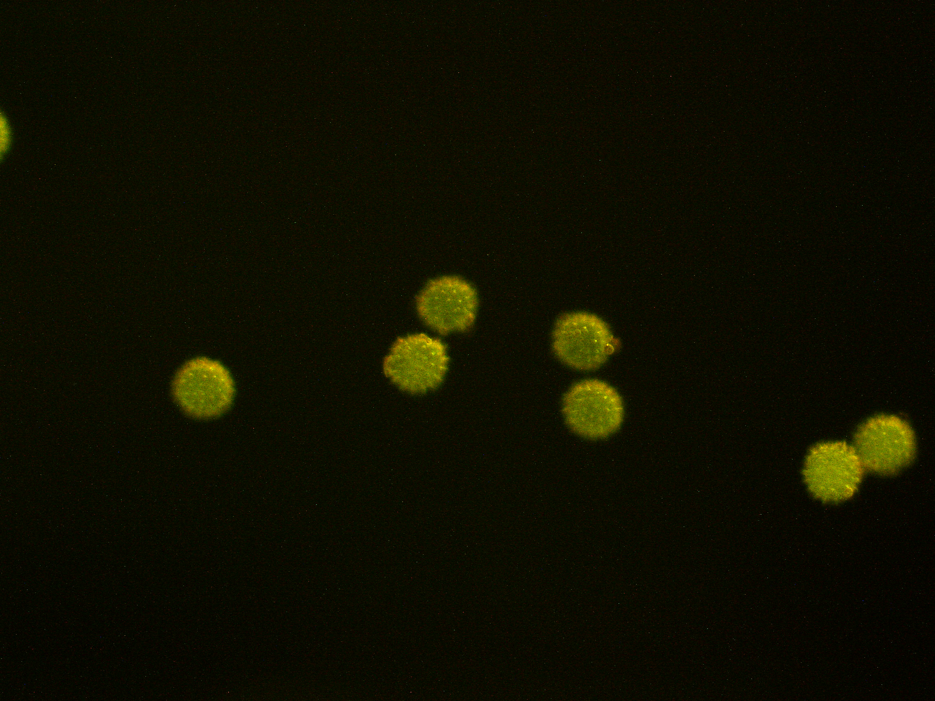
Soutěž o ceny - Co je na obrázku? odpovídej na @ach_upol.cz

